Slide 1

第七章 力
第三节 摩擦力 第1课时

Slide 2
学习目标
1. 能结合实例说明什么是摩擦力，什么是滑动摩擦力。
2. 知道用弹簧测力计测量滑动摩擦力大小的方法；
3. 能通过实验探究知道影响滑动摩擦力大小的因素。
4. 知道日常生活中的一些摩擦现象，知道增大和减小摩擦的方法。

Slide 3
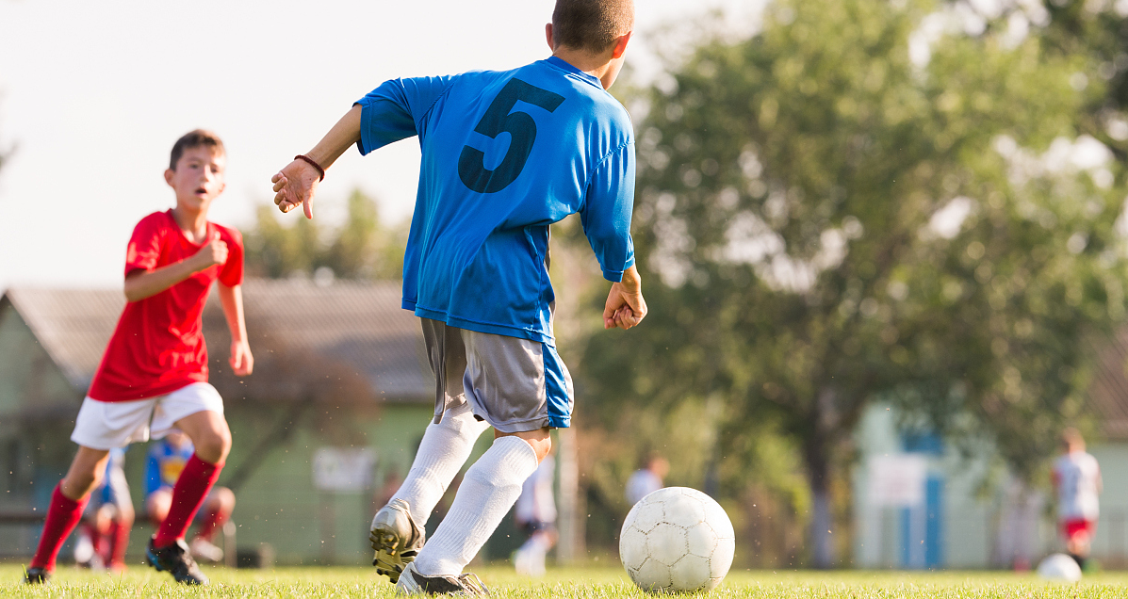
思考：踢出去的足球总会逐渐变慢，最后停下来，为什么呢？

Slide 4
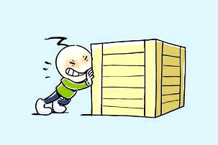
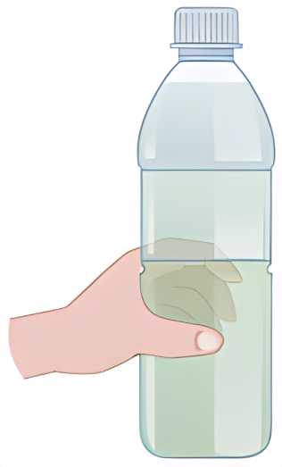
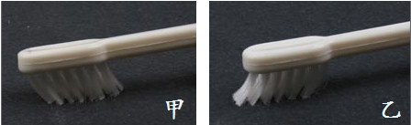
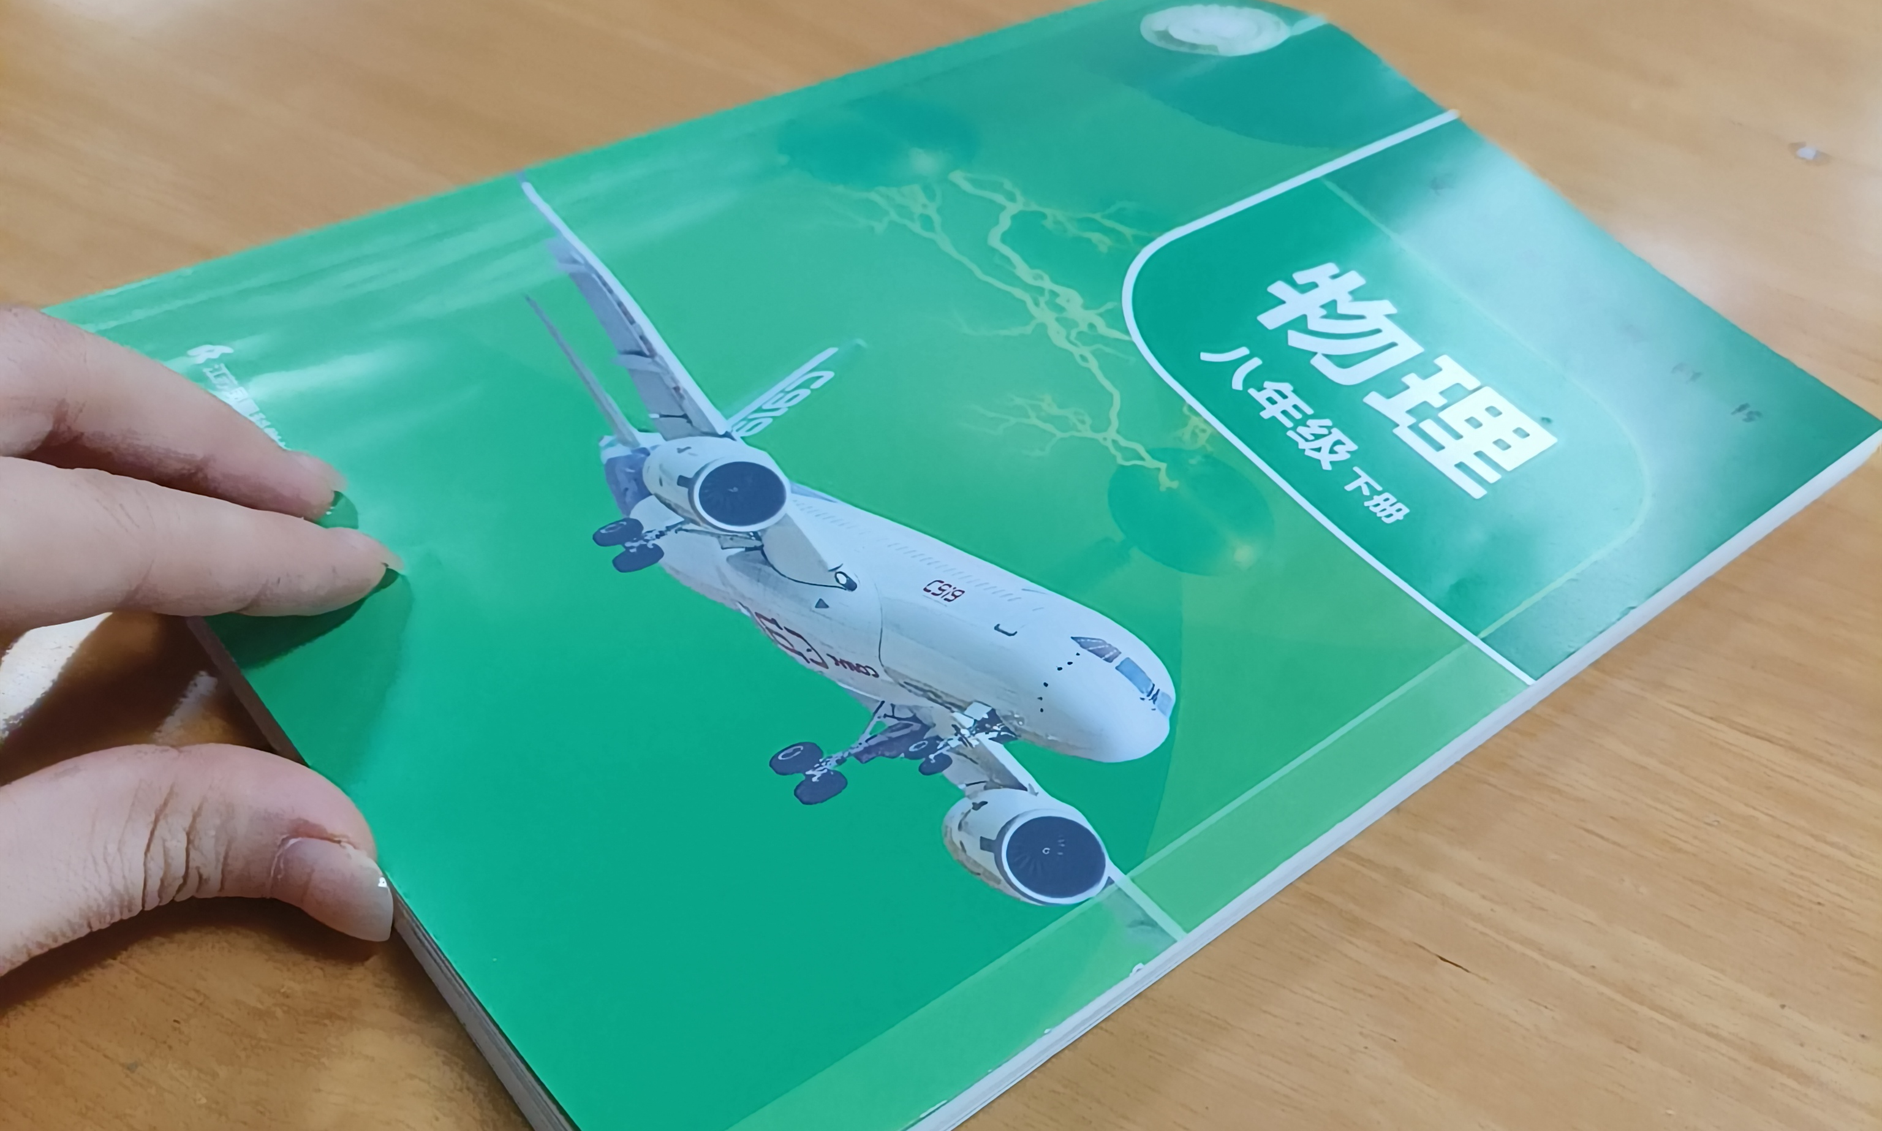
f
一、摩擦力的种类
f
方向：
与物体相对运动趋势的方向相反
静摩檫力
f
作用点： 接触面上
作用于相对静止的物体而阻碍其运动趋势的力叫做静摩擦力。
滑动摩檫力
方向：
与滑动的方向相反
作用点： 接触面上
一个物体在另一个物体表面滑动时，会受到阻碍它运动的力，这种力叫做滑动摩擦力。

Slide 5
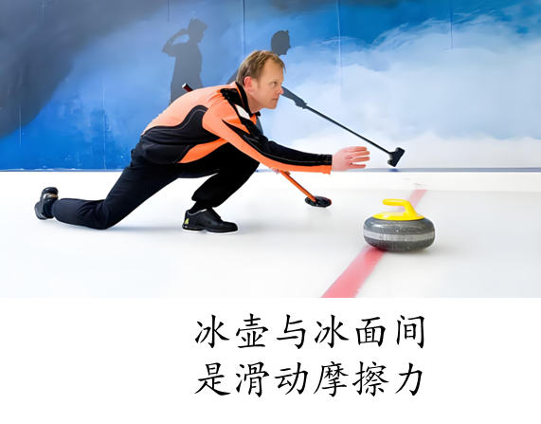

产生摩擦力的条件
①两个物体互相接触并互相挤压。
②两个物体的接触面必须都是粗糙的。
③有阻碍物体相对运动或相对运动趋势的特征。
手与瓶子间是静摩擦力

Slide 6
学生实验
探究影响滑动摩檫力大小的因素
试一试
1.将手掌按在桌面上并滑动，体验手受到的阻力。加大手掌对桌面的压力后再滑动，与前一次相比，手受到的阻力有什么变化?
与前一次相比，手受到的阻力更大。
猜一猜
2.根据上述体验，你认为影响滑动摩擦力大小的因素可能有哪些?日常生活中有哪些经验支持你的猜想?
①接触面间的压力大小；
②接触面的粗糙程度；
③接触面积

Slide 7
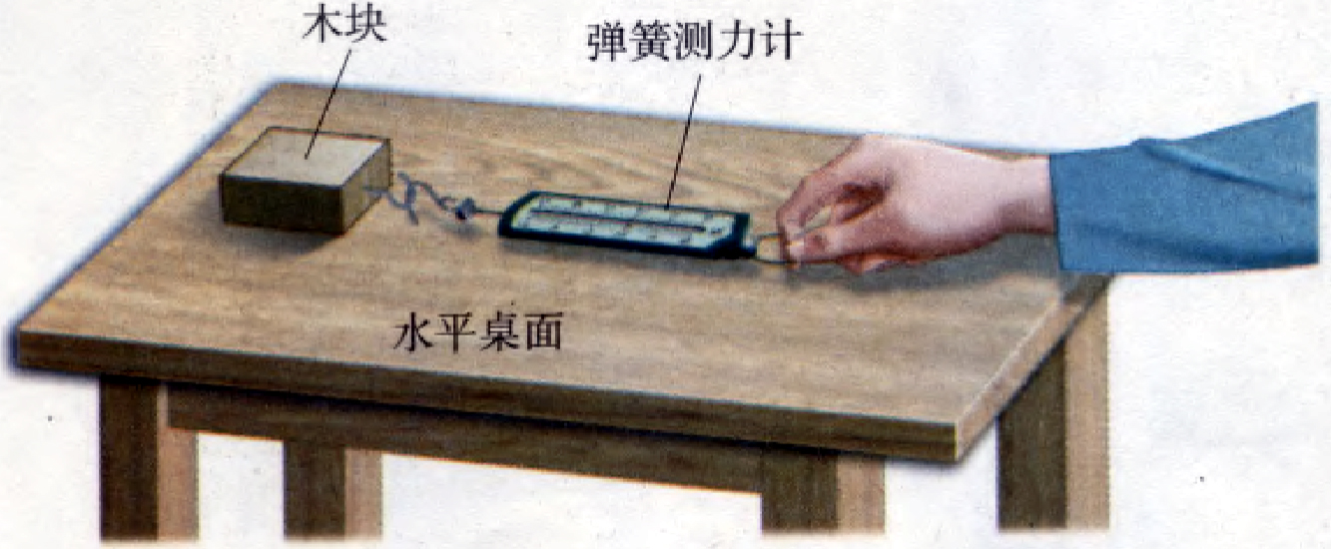
实验设计
1、如何测量滑动摩擦力的大小？
用弹簧测力计
水平
将木块置于水平桌面上，用弹簧测力计沿_______方向拉动水平面上的物体做___________运动，弹簧测力计的示数就_______物体所受滑动摩擦力的大小.
匀速直线
等于

Slide 8
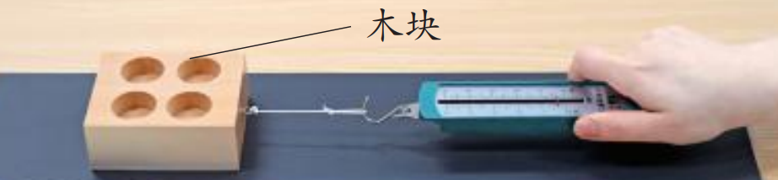
实验设计
1、如何测量摩擦力的大小？
用弹簧测力计
2、如何改变接触面的粗糙程度？
用毛巾、木板
3、如何改变物体对接触面的压力的大小？
物体对水平面的压力等于物体所受重力
在物体上放重物
4、如何改变物体接触面积的大小？
将物体翻转用不同的接触面积
5、怎样研究其中某一个因素对滑动摩擦力大小的影响？
在设计实验时，主要用 方法来验证你的猜想
控制变量

Slide 9
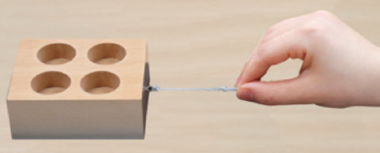
实验设计
如何探究滑动摩擦力大小与压力大小、接触面粗糙程度以及与接触面积大小之间的关系呢？
【控制变量法】
保持____________和____________不变，
改变____________，测量并比较____________

Slide 10

实验步骤
1. 把木块平放在木板上，测出摩擦力f₁；
·压力大小
·接触面粗糙程度
·接触面积大小
木板
2. 在木块上放砝码，测出摩擦力f₂ ；
木板
3. 在木板上固定好毛巾，测出摩擦力f₃ ；
毛巾
4. 将木块侧放在木板上，测出摩擦力f₄ 。
木板

Slide 11
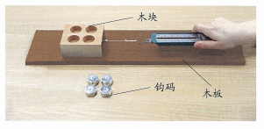
材料 | 接触面积 | 放几个钩码 | 摩擦力
木板 | 一样 | 0
木板 | 一样 | 2
木板 | 一样 | 4
【分析与论证】
压力大小
接触面粗糙程度
接触面积大小
接触面的粗糙程度
_____________________一定时，
______越大，滑动摩擦力越大越大。
_____一定时，______________，滑动摩擦力越大。
压力
材料 | 接触面积 | 放几个钩码 | 摩擦力
木板 | 一样 | 0
毛巾 | 一样 | 0
压力
接触面越粗糙
材料 | 接触面积 | 放几个钩码 | 摩擦力
木板 | 大 | 0
木板 | 小 | 0
结 论
滑动摩擦力的大小与_________________、 ___________有关，与___________无关
接触面的粗糙程度
压力大小
接触面积

Slide 12
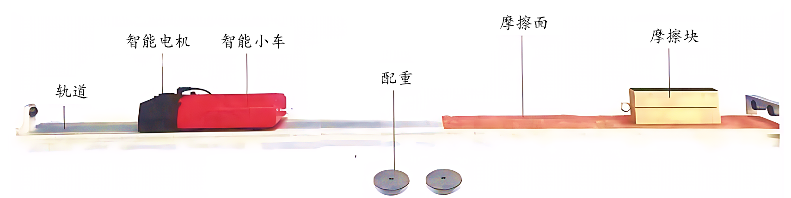
【实验评估】
很难控制木块做匀速直线运动
在实验过程中遇到了哪些困难？有没有好的办法？
该实验还可用数字化实验装置进行。如图所示，将智能电机、小车组装起来与摩擦块一起放在水平轨道上，启动智能小车，小车拉动摩擦块匀速运动。由智能小车内置的力传感器对滑动摩擦力的大小进行测量，实时采集的数据经计算机处理和分析后，最终以数值或图像的形式在计算机屏幕上呈现出来。实验中，可以通过增减摩擦块上的配重来改变压力大小，也可以通过更换粗糙程度不同的摩擦面来改变接触面的粗糙程度。

Slide 13
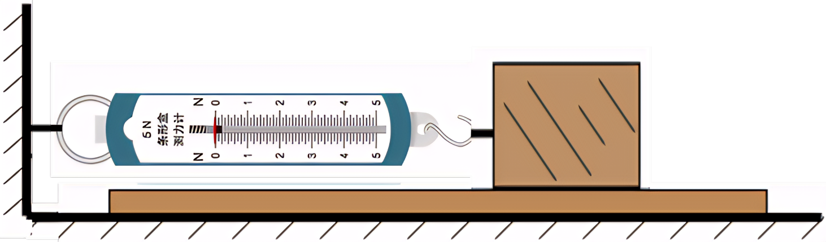
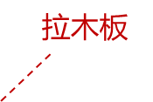
实验方案改进如下：木块位于长木板上，用弹簧测力计拉住一端，弹簧测力计的另一端固定。
优点：1、不用拉动木板做匀速直线运动。
2、弹簧测力计相对于桌面保持静止状态，示数稳定，便于读数。
F

Slide 14
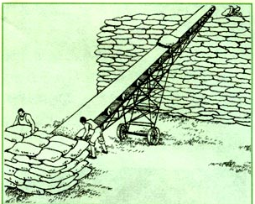
滑动摩擦力一定是阻力吗？
f
摩擦力不一定是阻力，有可能是动力。
摩擦力的方向不一定与物体运动方向相反，有可能与物体运动方向相同，但必与相对运动（趋势）的方向相反。

Slide 15
课堂小结
一、摩擦力：
1、摩擦力可分为滑动摩擦力和静摩擦力。
2、静摩擦力：
滑动摩擦力：
“ f ”
作用于相对静止的物体而阻碍其运动趋势的力
一个物体在另一个物体表面滑动时，会受到阻碍它运动的力，这种力叫做滑动摩擦力。
二、滑动摩擦力
1、滑动摩擦力的大小与 和 有关，物体间的接触面越粗糙，物体对接触面的压力越大，滑动摩擦力越 。
接触面的粗糙程度
压力大小
大

Slide 16
随堂小练
1、用4N的水平力能够拉着木块在水平面上匀速直线运动，木块受到的摩擦力多大？
4N
2、用4N的水平力能够拉着重10N的木块在水平面上匀速直线运动，木块受到的摩擦力多大？
4N
3、如果改用12N的水平力在原来的水平面上拉它，木块受到的摩擦力多大？
4N

Slide 17
随堂小练
压力大小
粗糙程度
4、物体所受的摩擦力的大小与_________和接触面的_________有关,一个重90N的铁块放在水平桌面上，小红用30N的水平拉力使它向右做匀速直线运动,铁块受到的摩擦力等于___N,方向向___,如果拉力变大,摩擦力_____（填“变大”、“不变”或“变小”）。
30
左
不变

Slide 18

随堂小练
5、如图所示，两个完全相同的物体在同一水平面上做匀速直线运动，已知v₁ > v₂ ，则它们所受的拉力F₁ 和F₂ 的大小关系是 ( )
A
A ．F₁ = F₂ B ． F₁ > F₂ C ． F₁ < F₂ D ．无法判断

Slide 19
第七章 力
第三节 摩擦力 第2课时

Slide 20
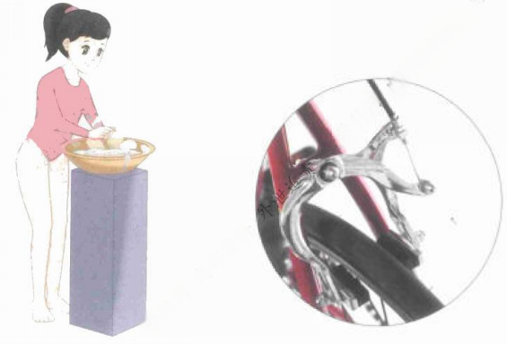
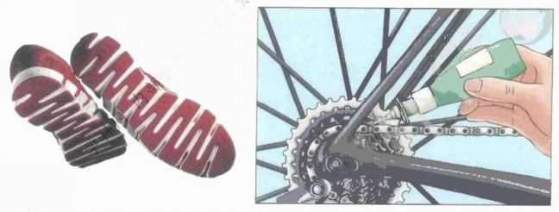
二、增大或减小摩擦的方法
这四幅图分别是通过什么方式增大有益摩擦，减小有害摩擦的呢？
(a)通过增大接触面粗糙程度增大有益摩擦
在日常生活中，摩擦的现象普遍存在。有些摩擦对人们的生活有益，需要设法增大；有些摩擦对人们的生活不利甚至有害，应该设法减小。
(b)通过使接触面彼此分离减小有害摩擦
(c)通过增大接触面粗糙程度增大有益摩擦
(d)通过增大压力增大有益摩擦
(a) 鞋底的槽纹
(b) 在自行车链条上加润滑油
(c) 运动员在手上除镁粉
(d) 自行车的刹车装置
有益
有害
有益
有益

Slide 21
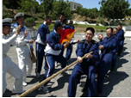
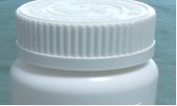
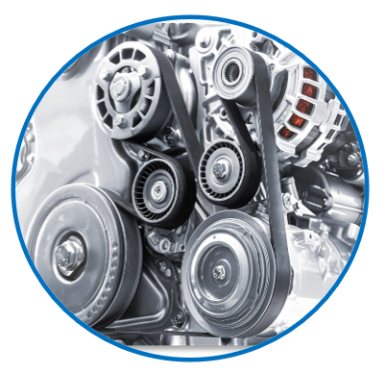
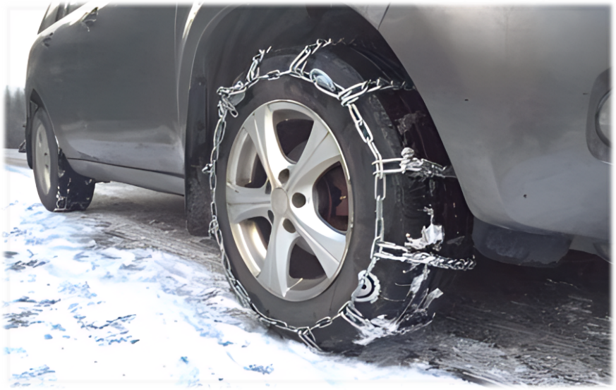
(1)增大接触面间的压力
(2)增大接触面粗糙程度
增大有益摩擦
拔河比赛时用力握紧绳子
瓶盖上的花纹
机器靠张紧的皮带传递动力
在结冰的路面车轮缠绕铁链

Slide 22
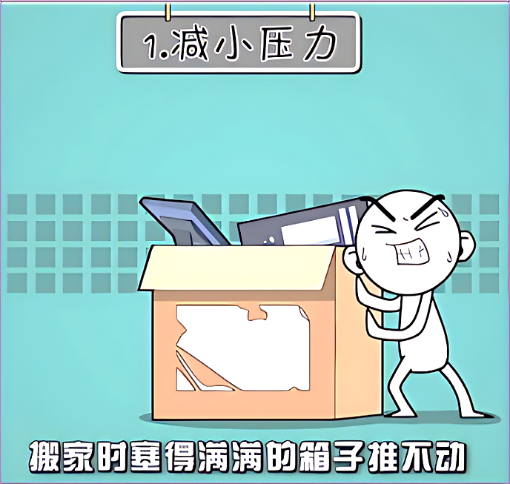
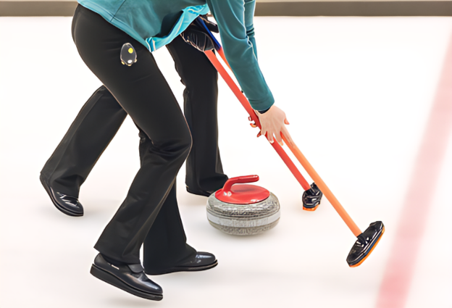
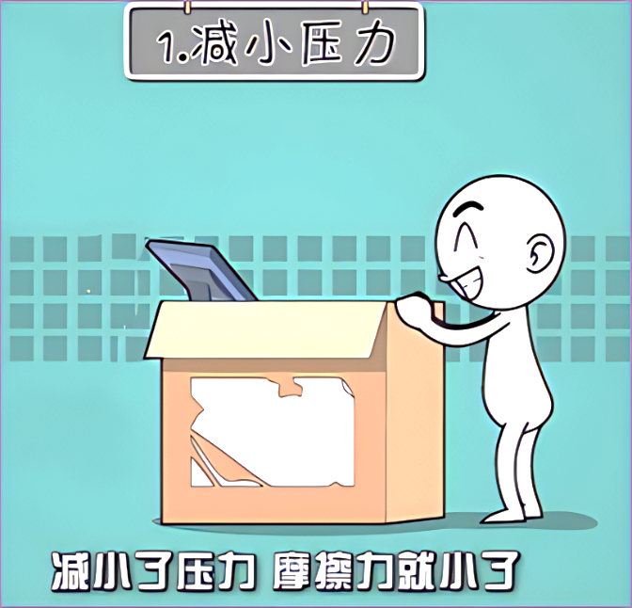
(1)减小接触面间的压力
(2)减小接触面的粗糙程度
减小有害摩擦
冰壶比赛中，运动员不断的刷冰，使接触面光滑减小摩擦

Slide 23
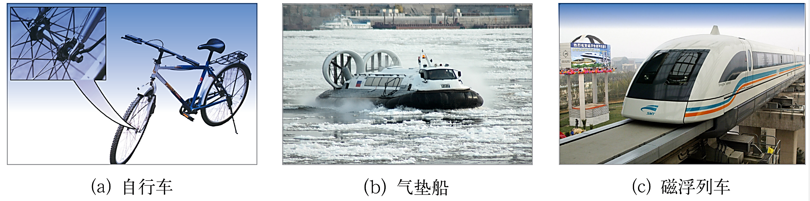
（3）使接触面分离
例如，加润滑油减小轴和轴承间的摩擦；气垫船向下喷出强气流，在船底和水之间形成一层空气垫，可以减小摩擦；磁浮列车是靠强磁场把列车从轨道上微微托起，在列车和轨道间出现一薄层空气，减小摩擦。
自行车
气垫船
磁浮列车

Slide 24
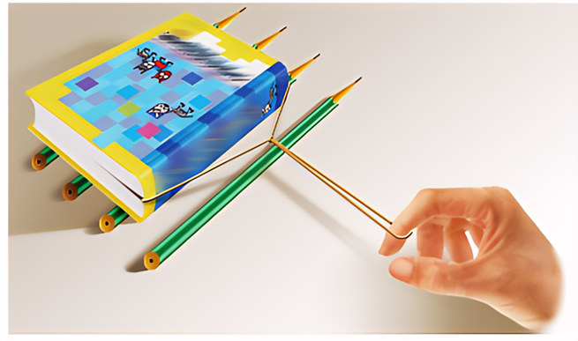
（4）变滑动为滚动
活动7.3
将滑动变为滚动
做一做
①把图书放在桌面上，用一根橡皮筋拉动它匀速前进，观察橡皮筋的伸长情况。
②在图书和桌面间垫几支圆柱形的铅笔，再拉动图书匀速前进，如图所示，观察橡皮筋的伸长情况，并与第一次实验时橡皮筋的伸长量作比较。
滚动时，橡皮筋的伸长量比滑动时要小得多。
说明：将滑动变为滚动，物体受到的摩擦力变小。

Slide 25
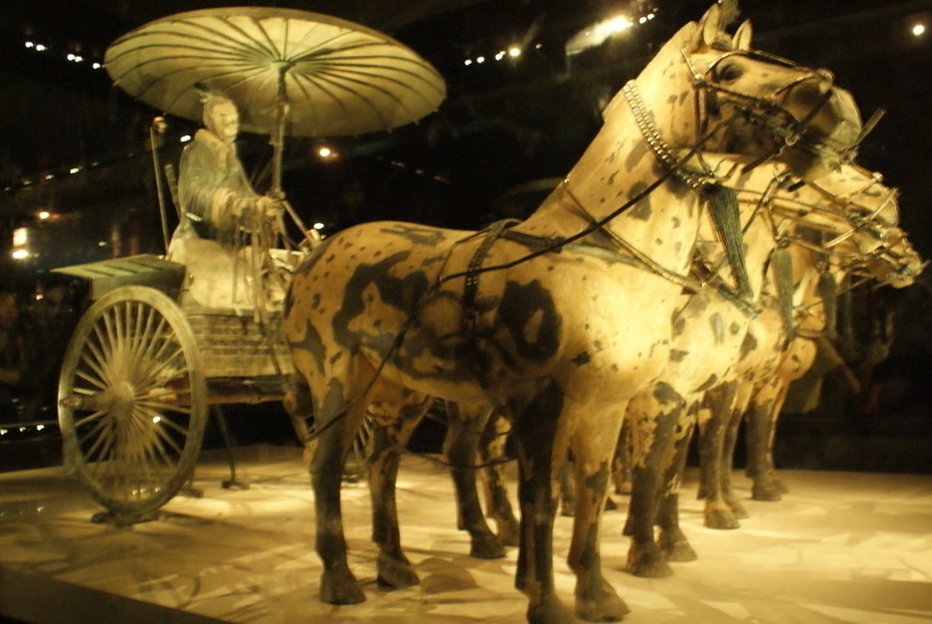
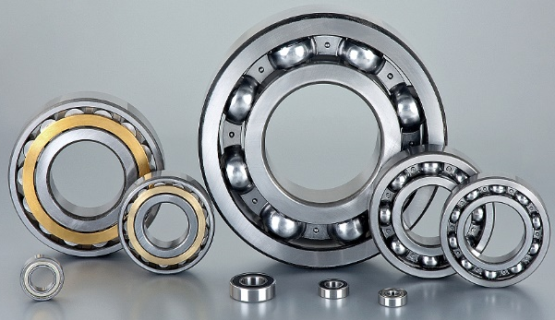
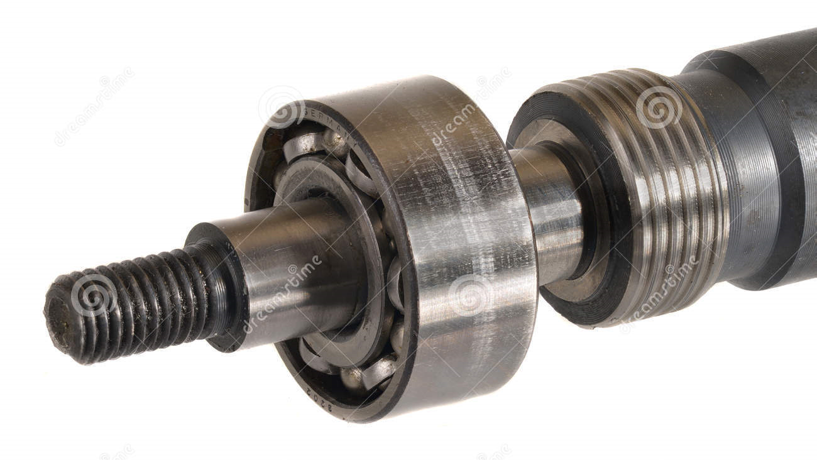
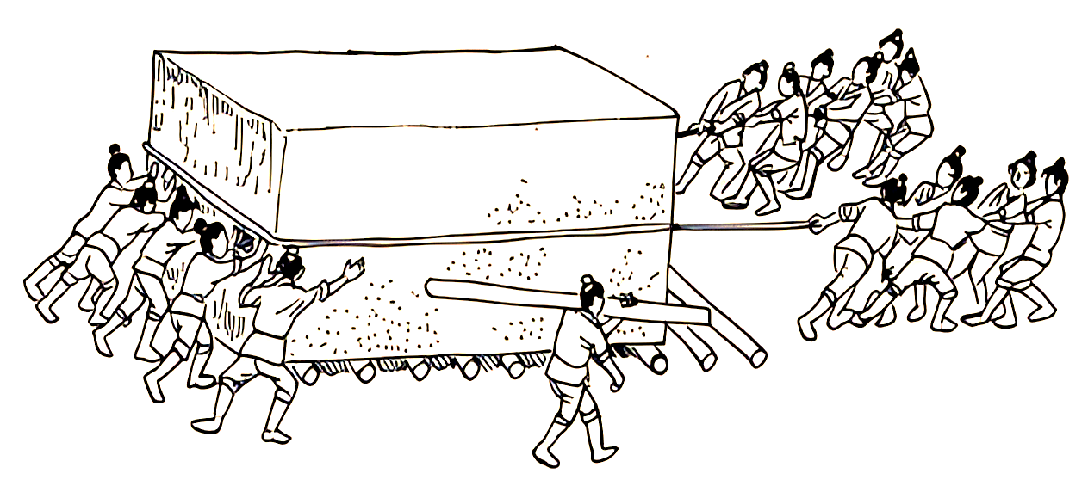
（4）变滑动为滚动
滚珠轴承的原理是利用滚珠之间的滚动摩擦来降低摩擦力；
建造金字塔时，古达埃及人在比较重的物体下面垫上滚木，物体与地面间的摩擦变为滚动摩擦，减小了摩擦力。

Slide 26
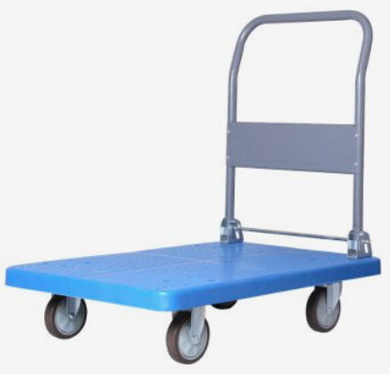
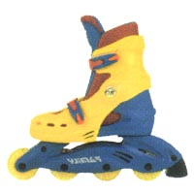
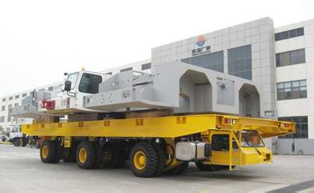
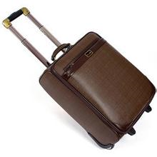

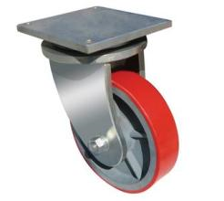

Slide 27
课堂小结
一、摩擦力：静摩擦力、滑动摩擦力
压力的大小
二、影响滑动摩擦力大小的因素
接触面的粗糙程度
摩擦力
增大压力
三、增大摩擦的方法
增大接触面的粗糙程度
减小压力
减小接触面的粗糙程度
四、减小摩擦的方法
用滚动代替滑动
电磁场使接触面分离
使接触面彼此分离
利用气垫

Slide 28
实践与练习
1. 下列现象中，哪些是为了增大摩擦，哪些是为了减小摩擦？各自采取了什么措施?
（1）汽车在结冰的路面行驶时，在车轮上缠绕铁链.
（2）用力压住橡皮，擦去写错的字.
（3）移动很重的石块时，在地上铺设滚木.
（4）在衣服的拉链上涂蜡.
增大摩擦；增加接触面的粗糙程度。
增大摩擦；增大压力。
减小摩擦；用滚动代替滑动。
减小摩擦；使接触面光滑。

Slide 29
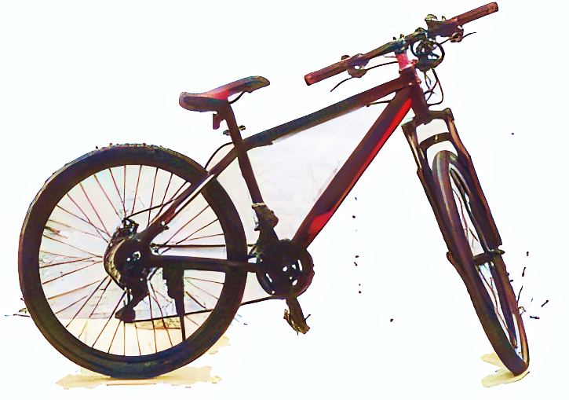
实践与练习
2. 观察自行车的各个部分，分析它在哪些地方、采用何种方法增大了有益摩擦，在哪些地方、采用何种方法减小了有害摩擦。
车胎表面有凸凹不平的花纹，这是用增大接触面的粗糙程度的方法增大车胎与地面的摩擦；
车闸采用增大压力的方法增大刹皮与车轮钢圈的摩擦。
转轴处都装有弹子，这是用滚动代替滑动的方法减小摩擦；
在转轴处加润滑油，这是用减小接触面的粗糙程度的方法减小摩擦。

Slide 30
随堂小练
1. 摩擦力分为静摩擦力、滑动摩擦力和滚动摩擦力。
（1）用手拿起茶杯喝水，手与杯子间存在_____ 摩擦力；
（2）铅笔和圆珠笔是好朋友，都爱在纸上“玩”，不同的是，铅笔在纸上“滑”，圆珠笔在纸上“滚”。 ______（选填“铅笔”或“圆珠笔”）与纸面的摩擦力为滑动摩擦力，______（选填“铅笔”或“圆珠笔”）与纸面的摩擦力为滚动摩擦力。
静
铅笔
圆珠笔

Slide 31

随堂小练
2、在研究摩擦力时，小明同学用一块各侧面光滑程度完全相同的木块，在同一水平桌面上进行了三次实验。如图所示，当用弹簧测力计水平拉木块做匀速直线运动时，弹簧测力计三 次示数 F1 、F2 、F3 的大小关系为 ( )
A ．F1 =F2>F3
B ．F1>F2>F3 C ．F2>F1>F3 D ．F1＜F2=F3
A

Slide 32
随堂小练
3、消防队员抓着竹杆从楼顶向地面匀速滑下，这过程中关于消防队员所受的摩擦力，说法正确的是 （ ）
A.不受摩擦力
B. 受摩擦力，方向向下
C.受摩擦力，方向向上
D.没有告诉队员质量，无法判断
C

Slide 33

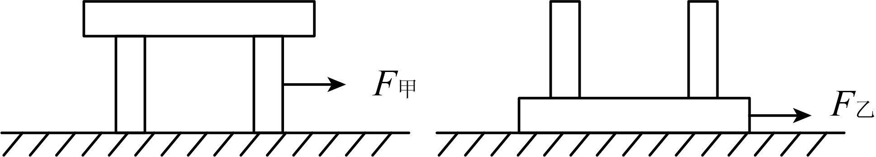
随堂小练
4、 把一木制小桌子放在地面上拖动，按如图所示的两种拖法，桌面和桌腿的光滑程度相同，桌子所受的摩擦力大小相比较是（ ）
A．相等 B．甲大
C．乙大 D．无法判断
5、体操比赛中，运动员在上杠之前要在手上抹一些镁粉，而在杠上做回环动作时手握杠又不太紧，这样做的目的是 （ ）
A. 前者是为了增大摩擦，后者是为了减小摩擦
B. 前者是为了减小摩擦，后者是为了增大摩擦
C. 两者都是增大摩擦
D. 两者都是减小摩擦
A
A

Slide 34
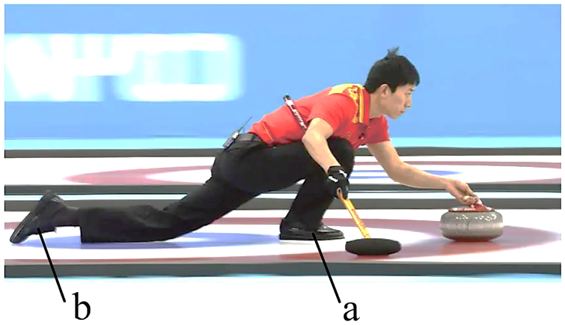
随堂小练
6、冰壶运动员鞋底一只是塑料的，另一只是橡胶的。他向右滑行时，橡胶底的鞋比塑料底的鞋受到的摩擦力大。如图所示，他用b脚蹬冰面后，只用a脚向右滑行，那么蹬冰时，冰对b鞋的摩擦力向____（选填“左”或“右”）；滑行时，冰对a鞋的摩擦力向____（选填“左”或“右”），a鞋底是______（选填“橡胶”或“塑料”）的可以滑的更远。
右
左
塑料

